Slide 1
2024
SORBONNE M1 RES
PRÉSENTATION Jeux vidéo multijoueur en ligne, application basée sur la technologie blockchain
PHAN Dao BOUBRIK Ihsane KADRI Mohamed Reda
ATSAIN Agban
Projet basé sur le document:
Blockchain-based Massively Multiplayer Online Game Architecture
de Boris Chan Yip Hon

Slide 2
1
Introduction
SOMMAIRE
2
Présentation de l’architecture
3
Réalisation
4
Conclusion

Slide 3
INTRODUCTION
01

Slide 4


Introduction au projet
Objectifs du projet
01.
Analyser, comprendre et évaluer de manière critique un document scientifique.
02.
Explorer la blockchain et découvrir les smart contracts, une technologie liée à la blockchain.
03.
Analyser et identifier les vulnérabilités de l’architecture décrite dans le document.
04.
Expliquer notre compréhension d'un service spécifique (Vérification) et le mettre en œuvre.

Slide 5
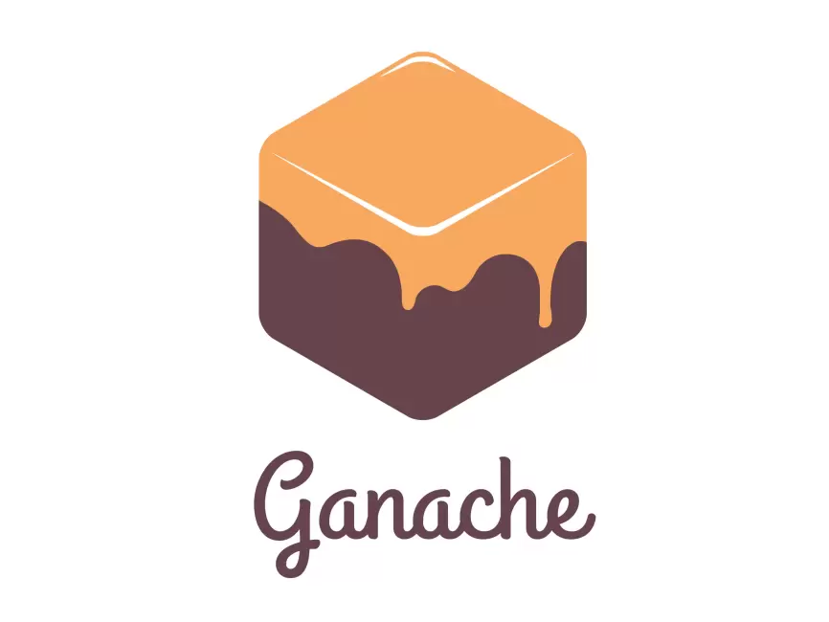






Les différents outils
Ganache
Remix
Ethereum
Solidity
Caractéristique de l’Ethereum
Blockchain
Smart contract
Décentralisé
Caractéristique de solidity
Orienté Objet
Smart Contracts
Sécurité et Vérification
Discord
Github
Draw.io

Slide 6
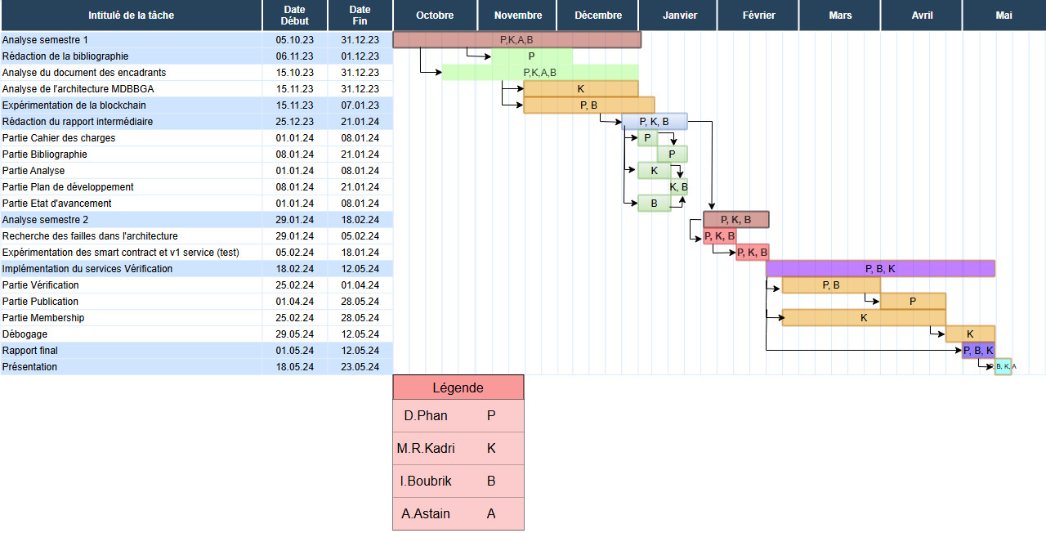

Répartition des tâches
Diagramme de Gantt du projet

Slide 7
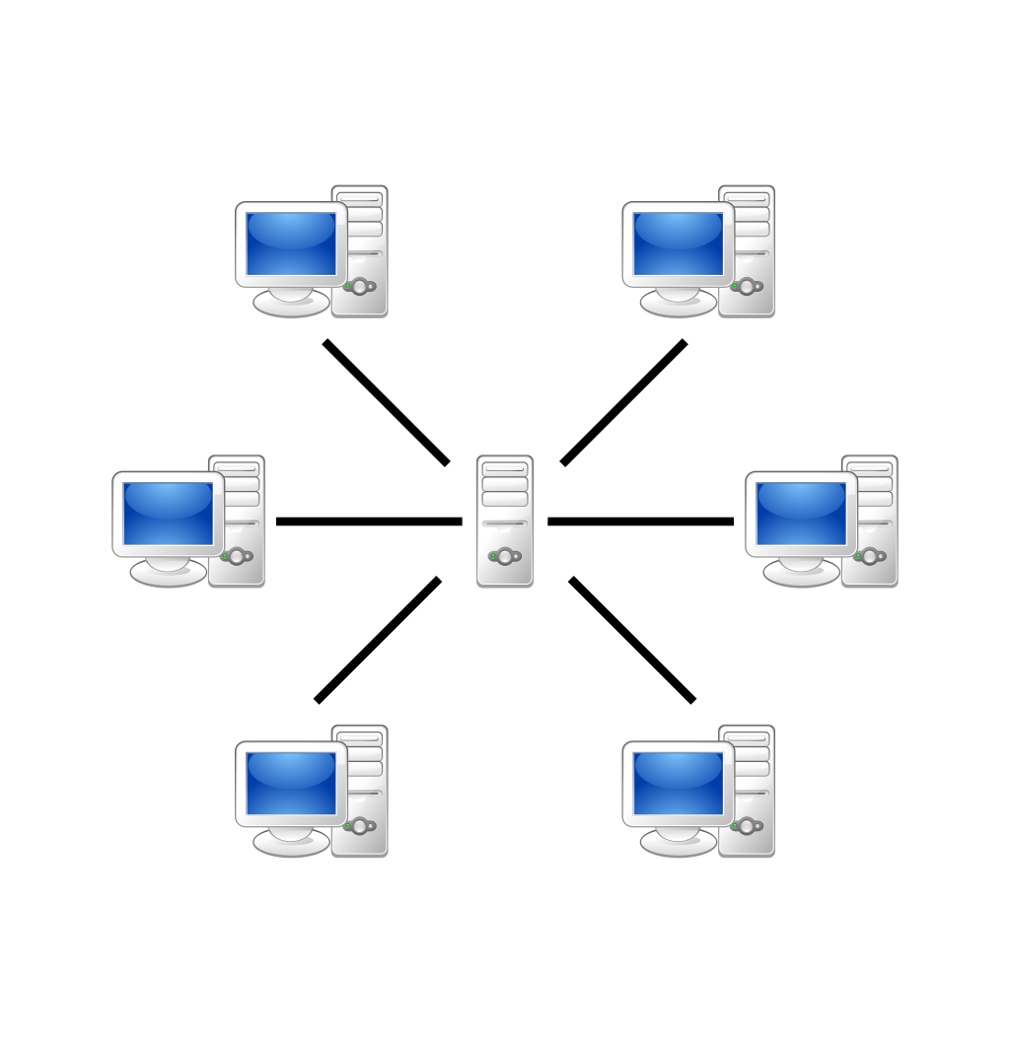
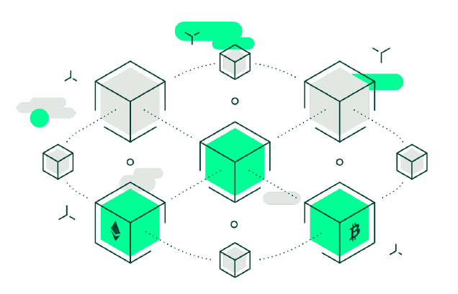
Quels sont les avantages de la blockchain pour les jeux en ligne ?
Mais vulnérable aux attaques !
Avec la blockchain !
Comment résoudre les différents inconvénients ?
Architecture client-serveur
Représentation de la blockchain

Slide 8
02
PRÉSENTATION DE
L’ARCHITECTURE

Slide 9
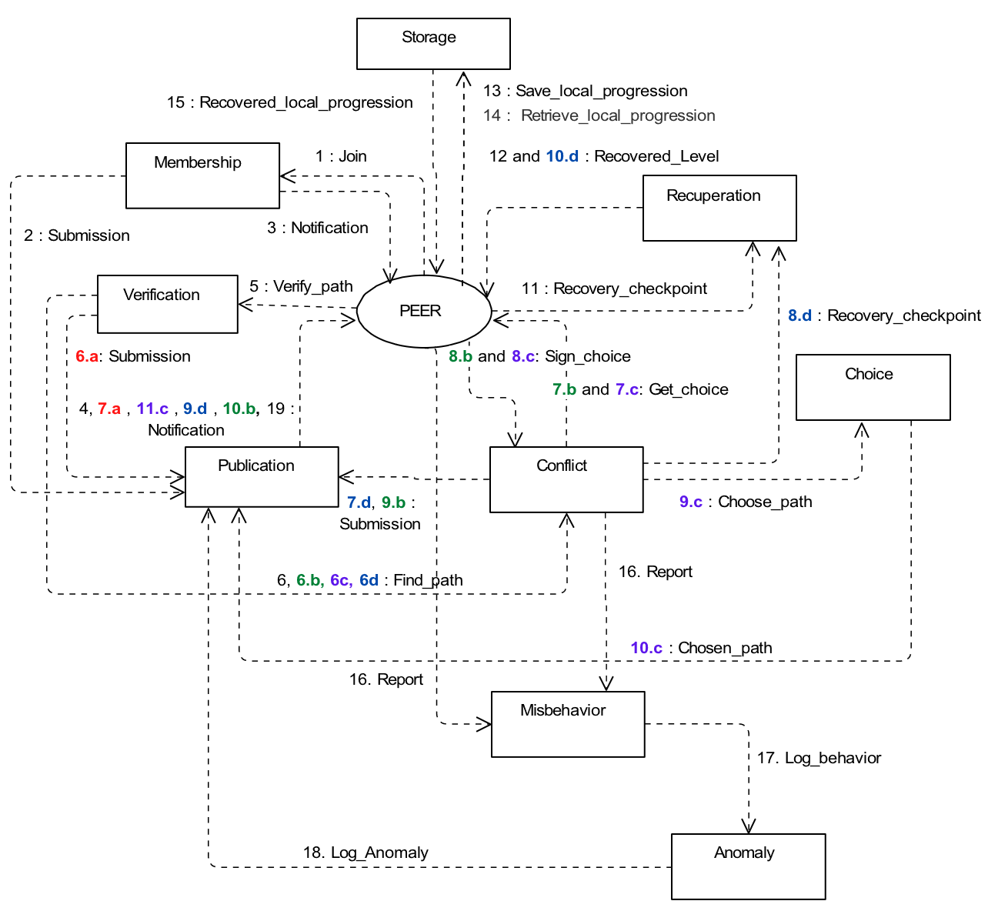
Modular Decentralized Blockchain Based
Game Architecture
PRÉSENTATION DE L’ARCHITECTURE

Slide 10
03
RÉALISATION

Slide 11
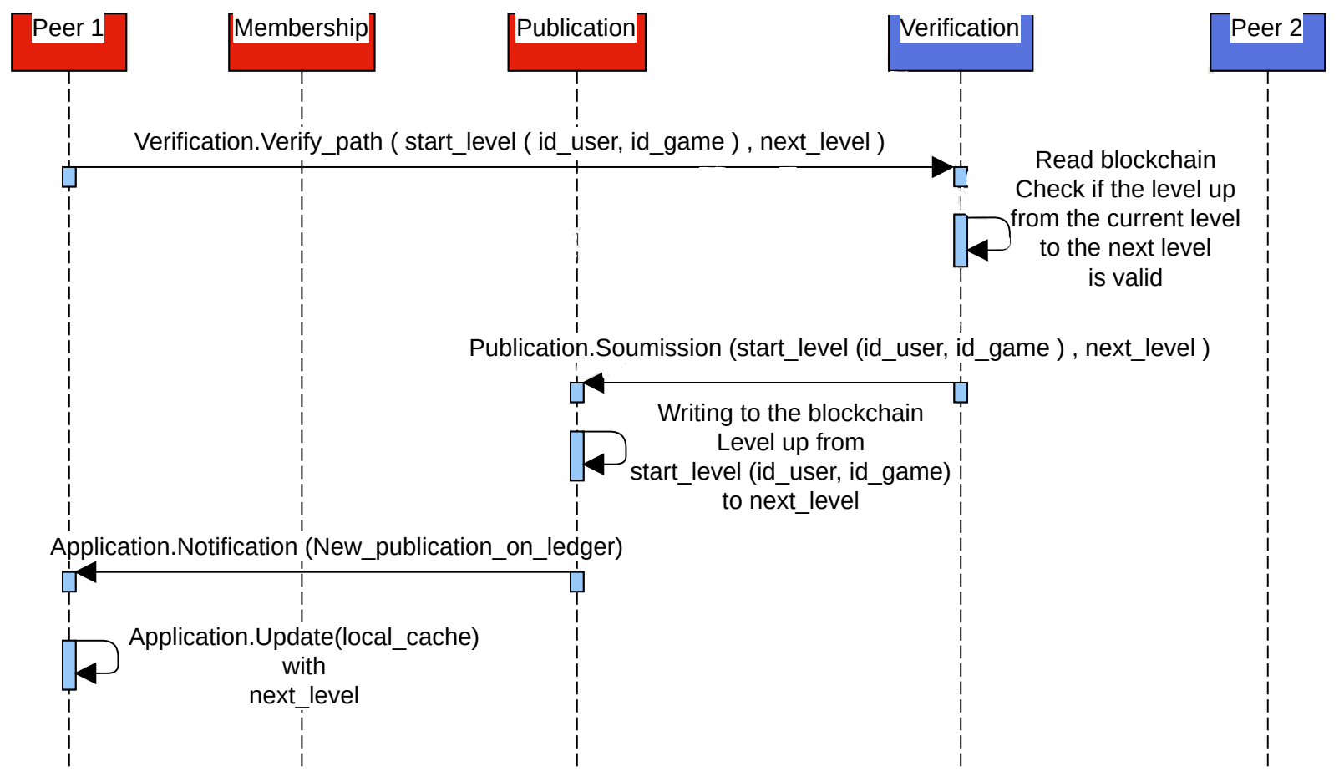
RÉALISATION
Service Verification

Slide 12
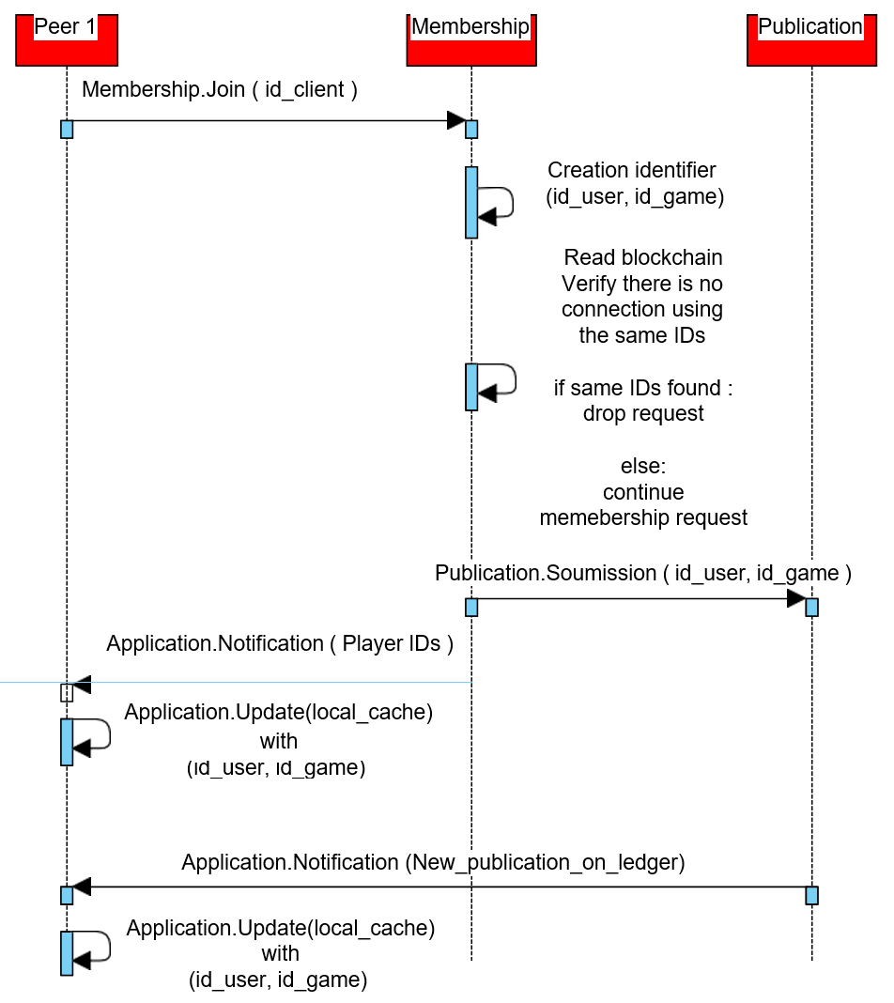
RÉALISATION
Service Membership

Slide 13
RÉALISATION
Vidéo Démo

Slide 14
CONCLUSION
04

Slide 15
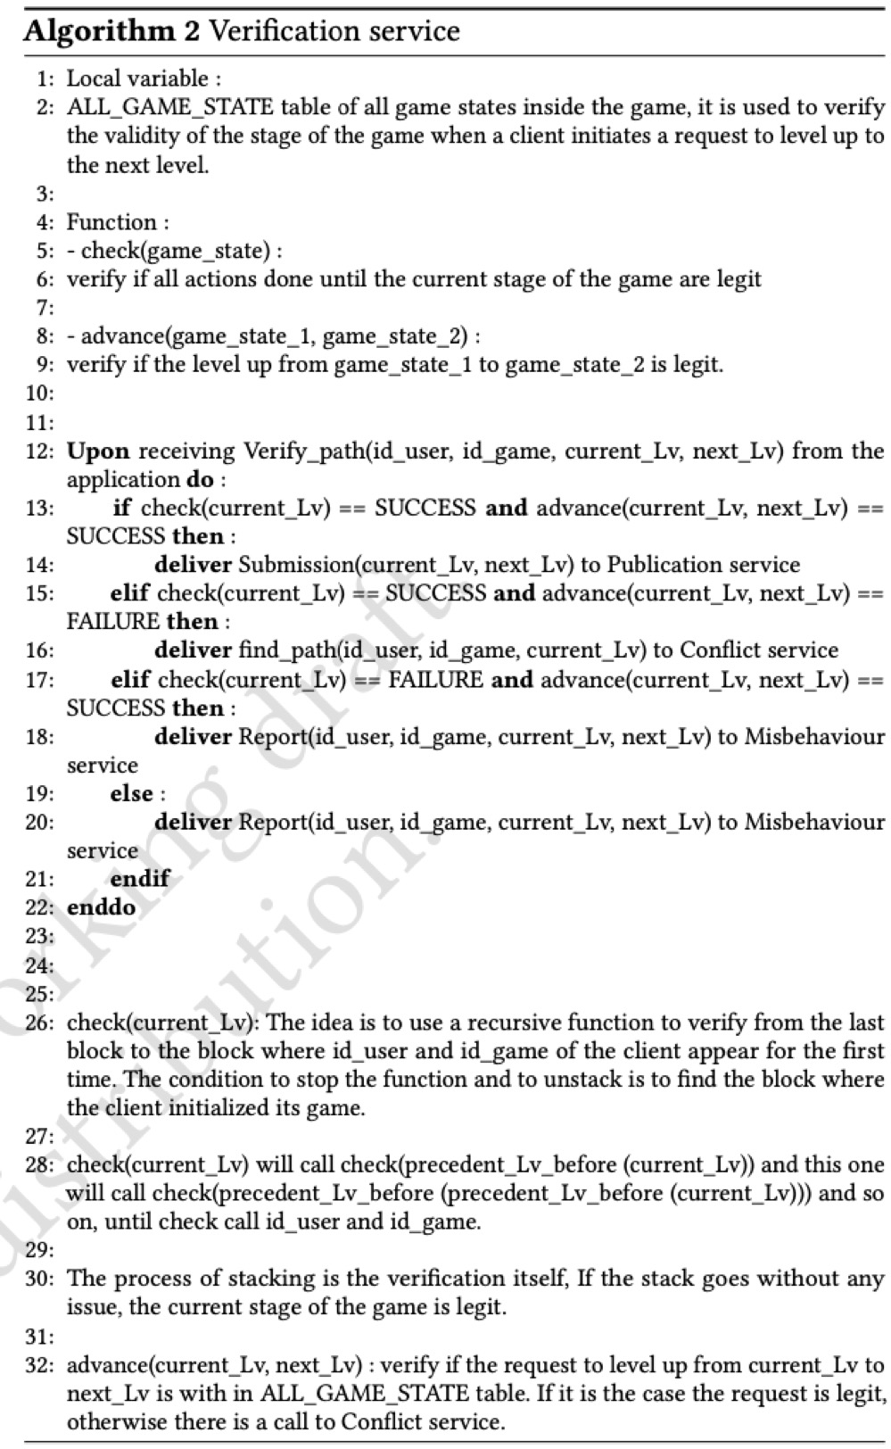
CONCLUSION
PROJET
Automatisation des échanges
Transparence accrues
Sécurité
Marchés décentralisés
Problèmes de triche

